Slide 2
BIOQUIMICA
ENZIMAS DEL CUERPO HUMANO
MARIA ELENA AREVALO RAMOS
CODIGO: 084504292011
SEGUNDO SEMESTRE
PROFESOR
HAMMES GARAVITO
UN IVERSIDAD DEL TOLIMA
IDEAD
REGENCIA EN FARMACIA
CREAD: KENNEDY
2011

Slide 3
Enzimas del cuerpo humano

Slide 4
Que son
Las enzimas son proteínas, es decir macromoléculas, las cuales se encargan de acelerar la velocidad con que se producen las reacciones químicas en el organismo.
Esta función es muy importante para mantener la actividad biológica de un organismo, ya que sin ellas, una reacción que se produciría en 1 segundo, podría tomar miles de años.

Slide 5
…
En la actualidad se conocen cerca de 2000 enzimas y se denominan con la terminación –asa (oxidasa, lipasa, amilasa, proteasa, etc.) Cada una de ellas afecta a una determinada molécula, la cual se denomina sustrato, para finalmente, después de un proceso específico, llegar a lo que se denomina producto.

Slide 6
EN QUE PARTE DE NUESTRO CUERPO ESTAN LAS ENZIMAS?
Las enzimas están distribuidas en todo nuestro cuerpo, ya que la mayoría de dichas reacciones necesitan ser afectadas por procesos enzimáticos.

Slide 7
¿POR QUE SON IMPORTANTES LAS ENZIMAS EN NUESTRO CUERPO?
La verdad, es que el trabajo enzimático es muy importante, ya que sin éste se podrían producir enfermedades genéticas, sólo con la falla de una enzima.

Slide 8
Algunas de estas enfermedades pueden ser tratadas, pero no poseen cura.
Un claro ejemplo para este tipo de fallo en el organismo es el tipo más común de la enfermedad fenilcetonuria, la cual es producida por el fallo de una única enzima en la fenilalanina hidroxilasa, la cual acelera la reacción de la degradación de la fenilalanina.

Slide 9
Cuando no funciona la enzima…
Se acumulan una serie de sustancias los cuales van produciendo un retardo mental si no se recibe tratamiento a tiempo.

Slide 10
SE CLASIFICAN EN DE UN MODO MUY GENERAL EN 3 TIPOS DE ENZIMAS:
Enzimas digestivas
Enzimas metabólicas
Enzimas de los alimentos

Slide 11
.
1- Enzimas digestivas: metabolizan los alimentos. Proteasa (proteínas), amilasa (almidones) y lipasa (grasas).

Slide 12
2
Enzimas metabólicas: presentes en cada célula del cuerpo. Ayudan a limpiar el organismo de deshechos metabólicos y toxinas, proveen energía, reparan las células y luchan en contra de la infección.

Slide 13
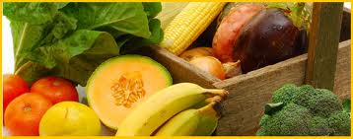
..
Enzimas de los alimentos: presentes en comidas crudas. Ayudan en la digestión y aumentan el funcionamiento de enzimas metabólicas y digestivas (en su mayoría destruidas cuando los alimentos son cocinados).

Slide 14
¿QUE PASA CUANDO HAY DEFICIENCIA DE ESTAS ENZIMAS?
Amilasa: cambios de humor, fatiga, alergias, depresión
Proteasa: cándida, gingivitis, insomnio
Lipasa: acné, psoriasis
Combinación de las anteriores: fatiga crónica, alergias, frecuentes resfriados

Slide 15
¿COMO RECIBIMOS LAS ENZIMAS LOS SERES HUMANOS?
La única manera de recibir las enzimas es a través de los alimentos, preferiblemente frutas y vegetales crudos o cocinados al vapor por corto tiempo y los jugos de frutas y vegetales en su forma natural.

Slide 16
…
Las enzimas tomadas como suplemento son destruidas en el estómago y el intestino delgado, digeridas como cualquier otra proteína. La única excepción a esas son las enzimas digestivas indicadas a veces a personas con problemas de la digestión.

Slide 17
EC4 liasas:
catalizan reacciones en las que se eliminan grupos h₂o, co₂ y nh₃ para formar un doble enlace o añadirse a un doble enlace. ejemplos: descarboxilasas, liasas.

Slide 18
EC5 isomerasas:
actúan sobre determinadas moléculas obteniendo o cambiando de ellas sus isómeros funcionales o de posición, es decir, catalizan la racemización y cambios de posición de un grupo en determinada molécula obteniendo formas isoméricas. suelen actuar en procesos de interconversión.
ejemplo: epimerasas (mutasa).

Slide 19
EC6 ligasas:
catalizan la degradación o síntesis de los enlaces denominados "fuertes" mediante el acoplamiento a moléculas de alto valor energético como el atp. ejemplos: sintetasas, carboxilasas.

Slide 20
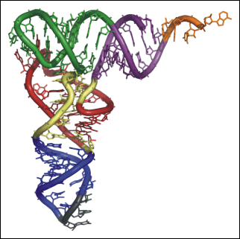
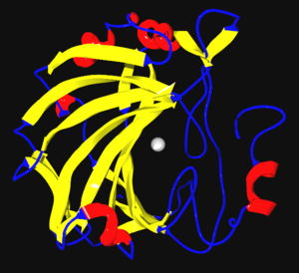

Slide 21
Conclusiones
Sin enzimas, no sería posible la vida que conocemos. igual que la biocatálisis que regula la velocidad a la cual tienen lugar los procesos fisiológicos, las enzimas llevan a cabo funciones definitivos relacionadas con la salud y la enfermedad. en tanto que, en la salud todos los procesos fisiológicos ocurren de una manera ordenada y se conserva la homeostasis, durante los estados patológicos, esta última puede ser perturbada de manera profunda.

Slide 22
Para que los alimentos que ingerimos puedan ser asimilados por nuestro cuerpo se precisa la intervención de unas sustancias conocidas con el nombre de enzimas digestivas. Dichas sustancias son de naturaleza proteica y actúan de manera específica sobre cada uno de los nutrientes de los alimentos para que estos puedan ser aprovechados a nivel celular.

